Slide 1
해시함수 ZK 회로 비용 분석
2025년 12월 10일
Suhak Lee
Department of Computer Engineering

Slide 2
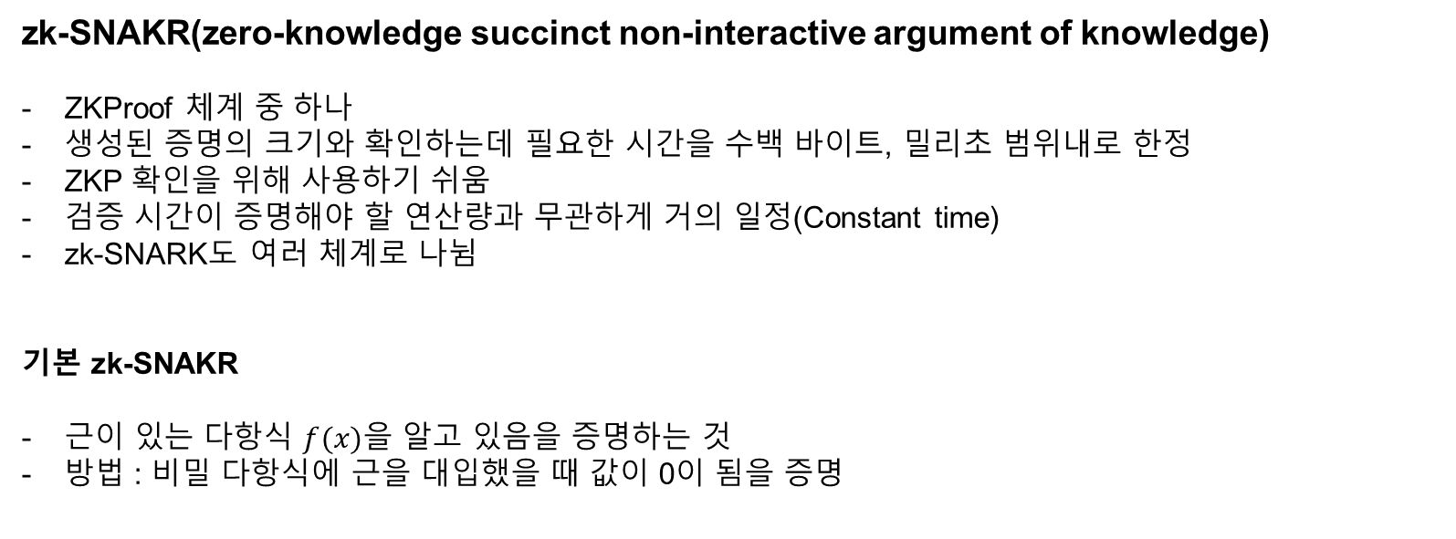
zk-SNARK
zk-SNAKR(zero-knowledge succinct non-interactive argument of knowledge)
ZKProof 체계 중 하나
생성된 증명의 크기와 확인하는데 필요한 시간을 수백 바이트, 밀리초 범위내로 한정
ZKP 확인을 위해 사용하기 쉬움
검증 시간이 증명해야 할 연산량과 무관하게 거의 일정(Constant time)
zk-SNARK도 여러 체계로 나뉨
기본 zk-SNAKR
근이 있는 다항식 $f(x)을$ 알고 있음을 증명하는 것
방법 : 비밀 다항식에 근을 대입했을 때 값이 0이 됨을 증명

Slide 3
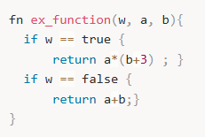
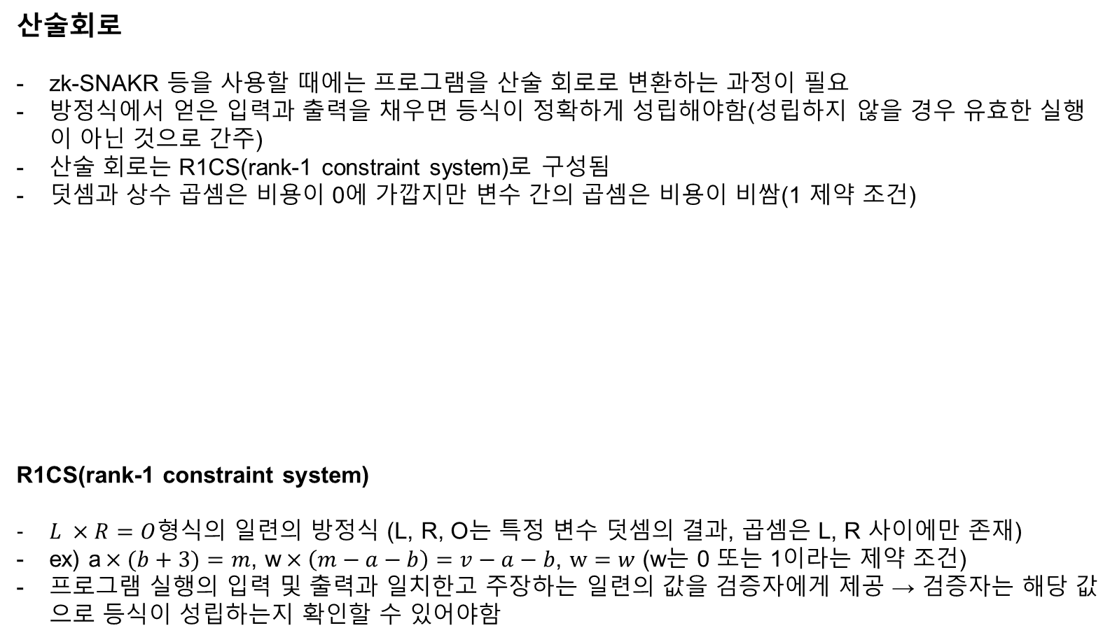
산술 회로
산술회로
zk-SNAKR 등을 사용할 때에는 프로그램을 산술 회로로 변환하는 과정이 필요
방정식에서 얻은 입력과 출력을 채우면 등식이 정확하게 성립해야함(성립하지 않을 경우 유효한 실행이 아닌 것으로 간주)
산술 회로는 R1CS(rank-1 constraint system)로 구성됨
덧셈과 상수 곱셈은 비용이 0에 가깝지만 변수 간의 곱셈은 비용이 비쌈(1 제약 조건)
R1CS(rank-1 constraint system)
$L ×R=O$형식의 일련의 방정식 (L, R, O는 특정 변수 덧셈의 결과, 곱셈은 L, R 사이에만 존재)
ex) a$×(b+3)=m$, w$×\left(m−a−b\right)=v−a−b$, $w=w$ (w는 0 또는 1이라는 제약 조건)
프로그램 실행의 입력 및 출력과 일치한고 주장하는 일련의 값을 검증자에게 제공 → 검증자는 해당 값으로 등식이 성립하는지 확인할 수 있어야함
제약 조건 변환 예시
Notes:
Poseidon의 zkp 회로에 특화된 이유 = SHA2는 비트 연산이 많아서 산술 회로로 변경하면 곱셈 비용이 많이 발생하지만 Poseidon은 곱셈 횟수를 최소화 했기 때문

Slide 4
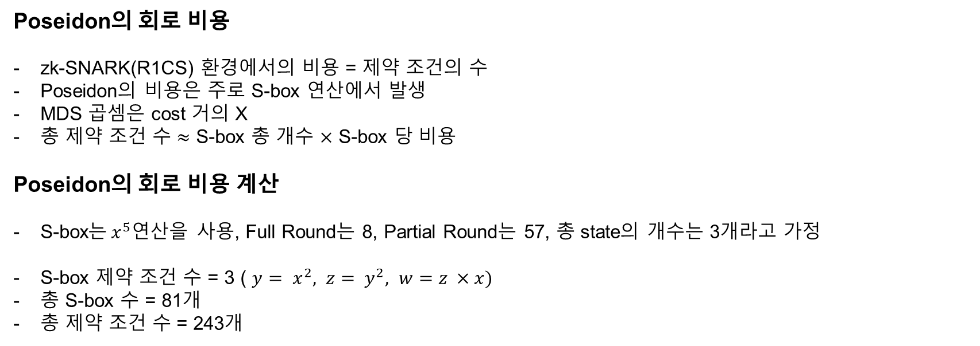
Poseidon의 회로 비용
Poseidon의 회로 비용
zk-SNARK(R1CS) 환경에서의 비용 = 제약 조건의 수
Poseidon의 비용은 주로 S-box 연산에서 발생
MDS 곱셈은 cost 거의 X
총 제약 조건 수 $≈$ S-box 총 개수 $×$ S-box 당 비용
Poseidon의 회로 비용 계산
S-box는$x^{5}$연산을 사용, Full Round는 8, Partial Round는 57, 총 state의 개수는 3개라고 가정
S-box 제약 조건 수 = 3 ( $y= x^{2}, z= y^{2}, w=z ×x)$
총 S-box 수 = 81개
총 제약 조건 수 = 243개

Slide 5
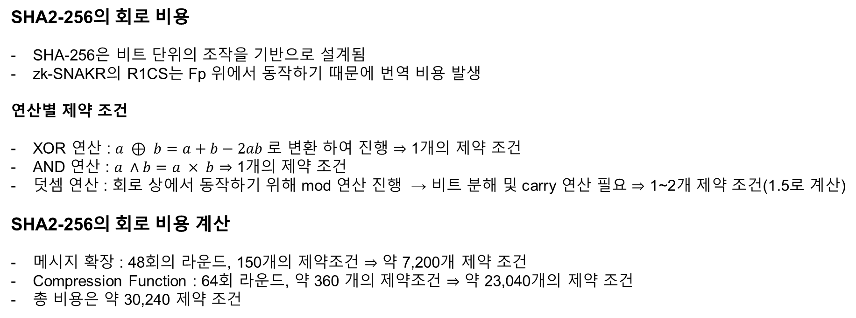
SHA2-256의 회로 비용
SHA2-256의 회로 비용
SHA-256은 비트 단위의 조작을 기반으로 설계됨
zk-SNAKR의 R1CS는 Fp 위에서 동작하기 때문에 번역 비용 발생
연산별 제약 조건
XOR 연산 : $a ⊕ b=a+b−2ab$로 변환 하여 진행 ⇒ 1개의 제약 조건
AND 연산 : $a ∧b=a × b$ ⇒ 1개의 제약 조건
덧셈 연산 : 회로 상에서 동작하기 위해 mod 연산 진행 → 비트 분해 및 carry 연산 필요 ⇒ 1~2개 제약 조건(1.5로 계산)
SHA2-256의 회로 비용 계산
메시지 확장 : 48회의 라운드, 150개의 제약조건 ⇒ 약 7,200개 제약 조건
Compression Function : 64회 라운드, 약 360 개의 제약조건 ⇒ 약 23,040개의 제약 조건
총 비용은 약 30,240 제약 조건

Slide 6
SHA3-256의 회로 비용
SHA3-256의 회로 비용
총 24라운드
각 라운드마다 5단계로 나뉨
단계별 제약 조건
확산 단계 : 비트당 약 3회의 XOR 연산, 1600-bit에 대해 수행 ⇒ 4800개 제약 조건
위치 변경 단계(총 2단계 구성) : Rotate 연산만 진행하기 때문에 비용이 0에 가까움
비선형 단계 : S-box 연산 ⇒ 약 3200개의 제약 조건
상수 덧셈 : 일부 비트에 라운드 상수를 XOR 연산 ⇒ 약 64 Constraints
SHA3-256의 회로 비용 계산
라운드 당 약 8,064개 제약 조건
총 비용은 약 193,536 제약 조건

Slide 7
해시함수의 회로 비용 비교
SHA2-256 vs SHA3-256 vs Poseidon 의 회로 비용 비교
 | SHA2-256 | SHA3-256 | Poseidon
총 제약 조건 수 | 30,240 | 193,536 | 243

Slide 8
회로 비용 비교 분석 실험
Circom 상에서의 해시함수 회로 비용 비교 분석 진행
Circom이란?
R1CS 방식을 사용하고, 제약 조건의 수를 측정하기 위한 라이브러리를 다양하게 제공하여 사용이 용이
비트 연산의 비효율성을 보이기에 용이
공식 라이브러리에서 SHA-256, Poseidon 제공
R1CS 방식으로 제약 조건의 수를 측정(Non-Linear, Linear)

Slide 9
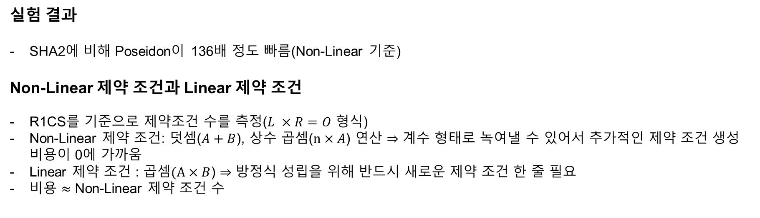
회로 비용 비교 분석 실험
실험 결과
SHA2에 비해 Poseidon이 136배 정도 빠름(Non-Linear 기준)
Non-Linear 제약 조건과 Linear 제약 조건
R1CS를 기준으로 제약조건 수를 측정($L ×R=O$ 형식)
Non-Linear 제약 조건: 덧셈($A+B$), 상수 곱셈($n×A$) 연산 ⇒ 계수 형태로 녹여낼 수 있어서 추가적인 제약 조건 생성 비용이 0에 가까움
Linear 제약 조건 : 곱$셈(A×B$) ⇒ 방정식 성립을 위해 반드시 새로운 제약 조건 한 줄 필요
비용 $≈$ Non-Linear 제약 조건 수
 | SHA2-256 | Poseidon
실험 측정 - Non-linear 제약 조건 수 | 29412 | 216
실험 측정 - Linear 제약 조건 수 | 1852 | 199
이론 분석 – 총 제약 조건 수 | 30,240 | 243
증명 생성 시간(ms) | 169.2046 ms
실험 결과
Notes:
증명 생성 시간 = 암호화된 키(카됴)와 계산된 값(witness)를 가지고 수학 연산을 수행하여 암호문 만드는 과정에 걸리는 시간 = CPU 가장 많은 시간 소요

